Slide 1
函数式语言与并行计算 2017 U8平台“自学互学”系列讲座
2017-04-18,yl

Slide 2
1-1 并行基本信息
语言
库
框架

Slide 3
3-3 用户使用方式
提高可靠性，可测试性
正确即正确，错误即错误。不存在重启一下就好了，或者间歇故障问题。
单元测试
热部署
并行
机器辅助优化
AlphaGo – 柯洁

Slide 4
1-1 并行基本信息
声明式
函数式
响应式
命令式
过程式
面对对象
基于类
基于Prototype
Notes:
编程范式(Programming paradigm)有几十种，这里列出的仅仅是主流的几种

Slide 5
01
并行时代
02
函数式语言
03
函数式语言的特征
04
函数式语言在并行时代的优势

Slide 6
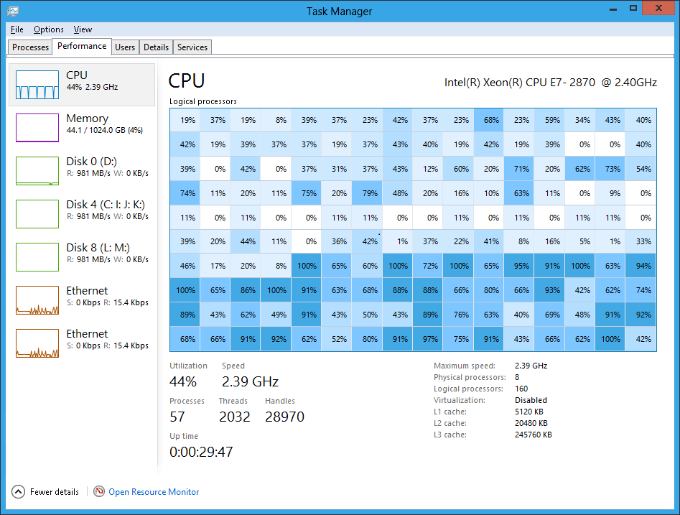
1-1 从多核到众核时代

Slide 7
1-1 并行软件的要求
独立性
要消除共享状态操作中的各种问题，一种显而易见的方法就是避免使用共享状态
数据的所有权
不变性
读/读 冲突并不是真正的冲突
单次赋值

Slide 8
01
并行计算的要求
02
函数式语言
03
函数式语言的特征
04
函数式语言在并行时代的优势

Slide 9
2-1 函数式语言
纯函数式编程语言
LISP
Haskell
Concurrent Clean
函数式，带有面对对象特性
F#
Scala
面对对象，带有函数式特性
C#
JavaScript
Java 8 (带有一点点)

Slide 10
01
并行计算的要求
02
函数式语言
03
函数式语言的特征
04
函数式语言在并行时代的优势

Slide 11

3-1 对函数式编程的一般描述
只有纯的、没有副作用的函数，才是合格的函数
“函数是一等公民”
Notes:
网上很容易找到的描述。

Slide 12
3-3 用户使用方式
范畴论式集合论更上层抽象
所有成员是一个集合
变形关系式函数
纯函数
因为它是一种数学运算，原始目的就是求值，不做其他事情，否则就无法满足函数运算法则了。
在函数式编程中，函数就是一个管道（pipe）。这头进去一个值，那头就会出来一个新的值，没有其他作用

Slide 13
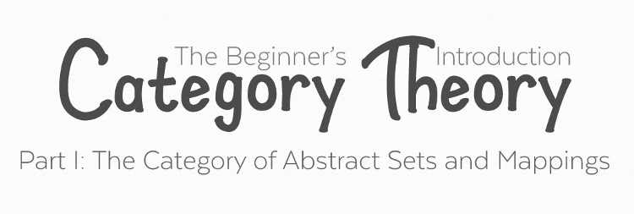
3-2 范畴理论
Notes:
形式语言与自动机—从语言角度考虑问题，有限状态自动机（正则表达式），线性有界自动机
范畴理论--从计算角度考虑问题

Slide 14
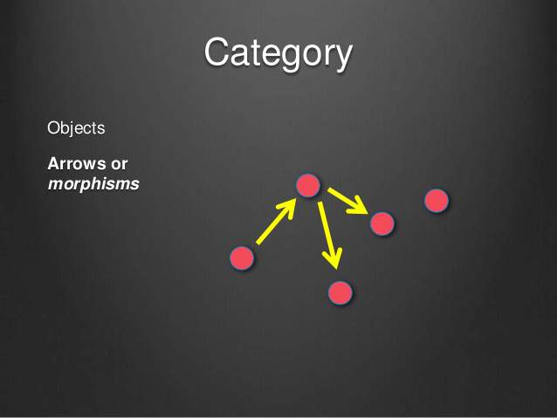
3-2 范畴理论
Notes:
"范畴就是使用箭头连接的物体。"（In mathematics, a category is an algebraic structure that comprises "objects" that are linked by "arrows". ）

Slide 15
3-3 不变变量 – 消灭伪依赖，提高性能和稳定性
Scala
val / var
val x:int = if( func() ) 1 else 2
C# （没有和Scala直接对应的概念）
const
readonly
immutable
Notes:
B

Slide 16
3-3 消灭“空”，提高可测试性，利于求值？
Scala
Option
Some
None（不是null)
C#
Nullable<T>
Int32?
Task<void> //避免使用
Notes:
B

Slide 17
3-3 偏函数
偏函数就是不能处理所有可能输入的函数
Switch 语句可以没有default
C# Int? Task<void>纯函数
Nullable<T>
Int32?
Notes:
B

Slide 18
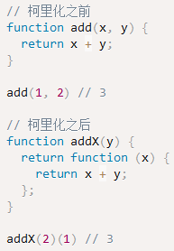
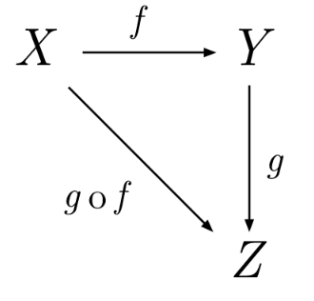
3-4 函数的合成与柯里化

Slide 19
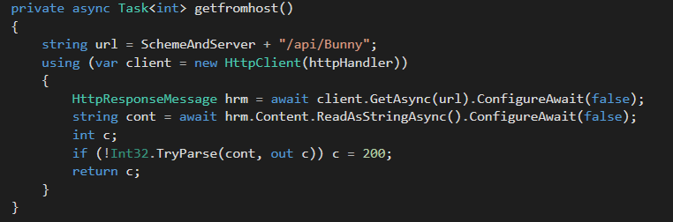
3-4 柯里化优势？
不清楚柯里化的优势，但.net最新的一些类库就是这样

Slide 20
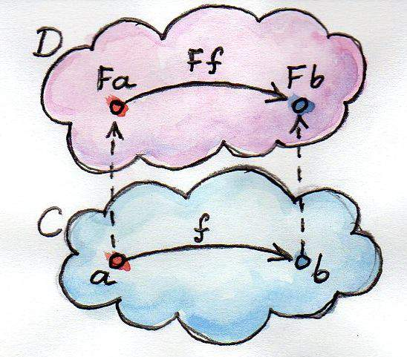
3-4 函子（map-reduce中的Map）
它的变形关系可以依次作用于每一个值，将当前容器变形成另一个容器

Slide 21
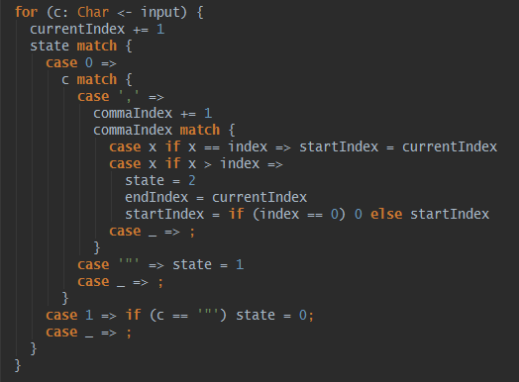
3-4 模式匹配
似乎不在范畴理论中，但函数式语言都有此特性

Slide 22
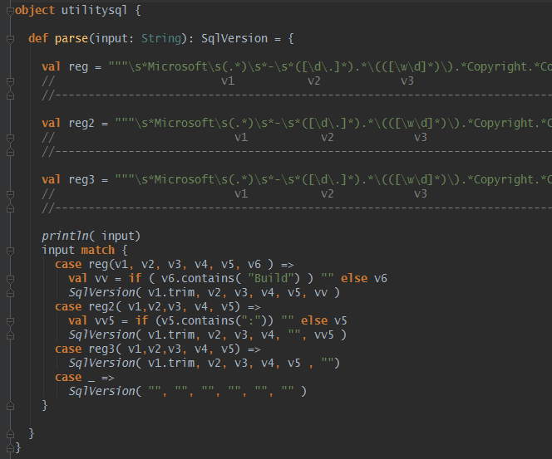
3-4 模式匹配

